Slide 1
Kő-papír-olló
Játék készítése
© Tóth József, 2015 http://infotanar.blog.hu

Slide 2
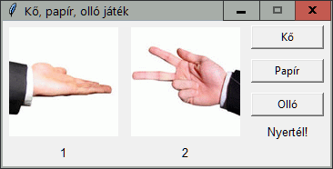
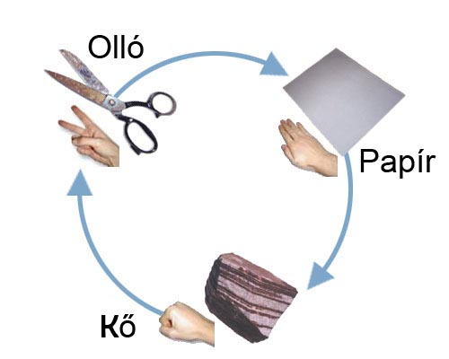
Feladat
Készítsd el a kő-papír-olló játékot a jobb oldali minta alapján!
A játékos a jobb oldali három gomb közül választhat.
A gép véletlenszerűen választ.
A bal oldali kép a számítógép lépését, a jobb oldali pedig a játékosét mutatja.
A jobb oldali gombok alatt a kör értékelése, a képek alatt pedig a játék állása látható.

Slide 3
Elemek elhelyezése a .grid() metódussal
0
1
2
0
1
2
3
4

Slide 4

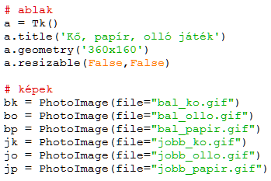
Ablak elkészítése és képek beolvasása
Próba!
KPO.pyw

Slide 5
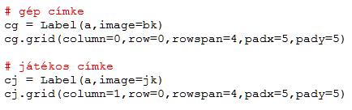
Képek elhelyezése
Próba!
KPO.pyw

Slide 6
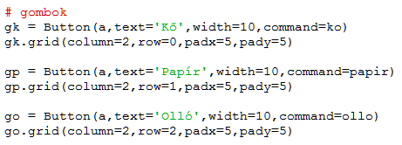
Gombok elhelyezése
…
El kell készíteni a ko, a papír és az ollo függvényeket.
Mi lesz ezek feladata?
KPO.pyw

Slide 7
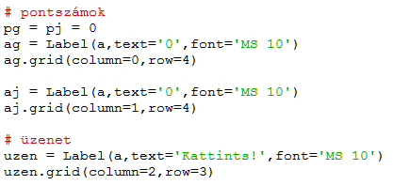
Címkék elhelyezése
…
KPO.pyw

Slide 8
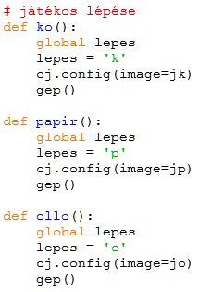
Játékos lépése 1.
Próba!
…

Slide 9
Játékos lépése 2.
El kell készíteni a gép lépését a gep függvénnyel.
…

Slide 10
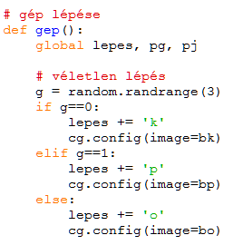
Gép lépése 1.
Próba!
A játékos lépése elé.
…

Slide 11
A játék értékelése
Döntetlen: pp, kk, oo
Játékos nyert: pk, … ?
Gép nyert: kp, …?

Slide 12
A játék értékelése – megoldás
Döntetlen: pp, kk, oo
Játékos nyert: pk, ko, op
Gép nyert: kp, ok, po

Slide 13
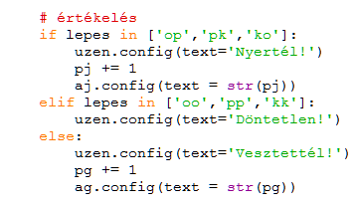
Értékelés elkészítése
A gep() függvény folytatása.
Próba!

Slide 14
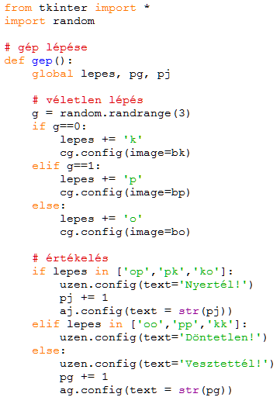
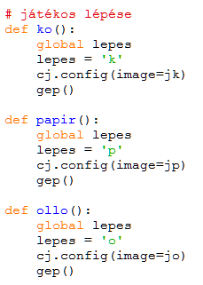
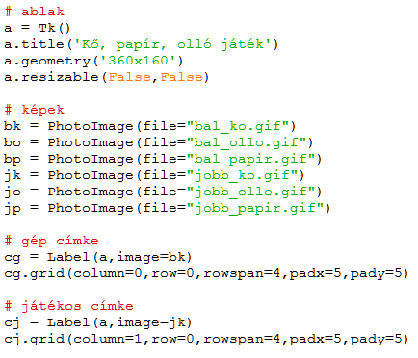
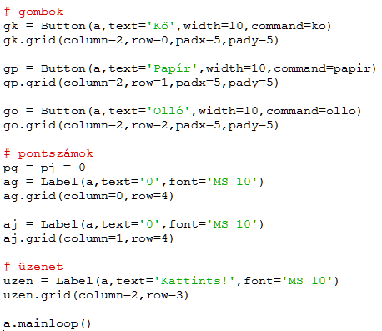

Slide 15
